Slide 1


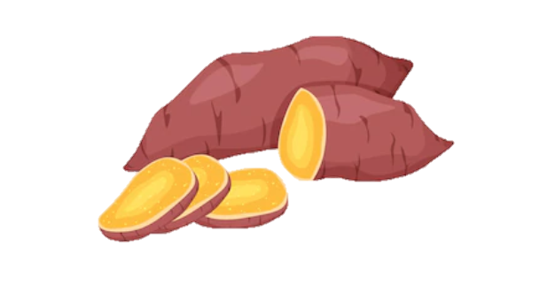
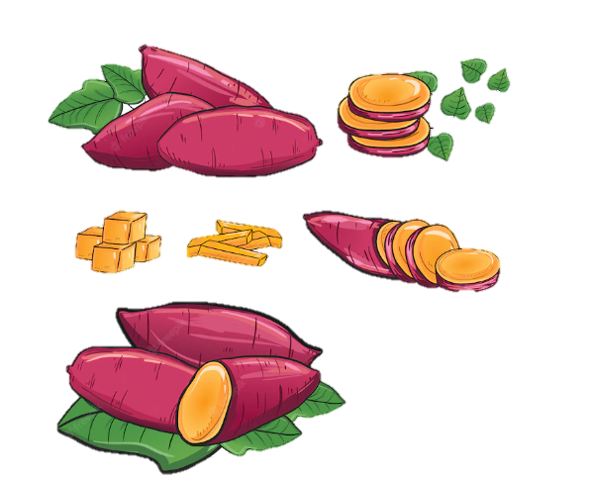
Thứ … ngày … tháng … năm …

Slide 2
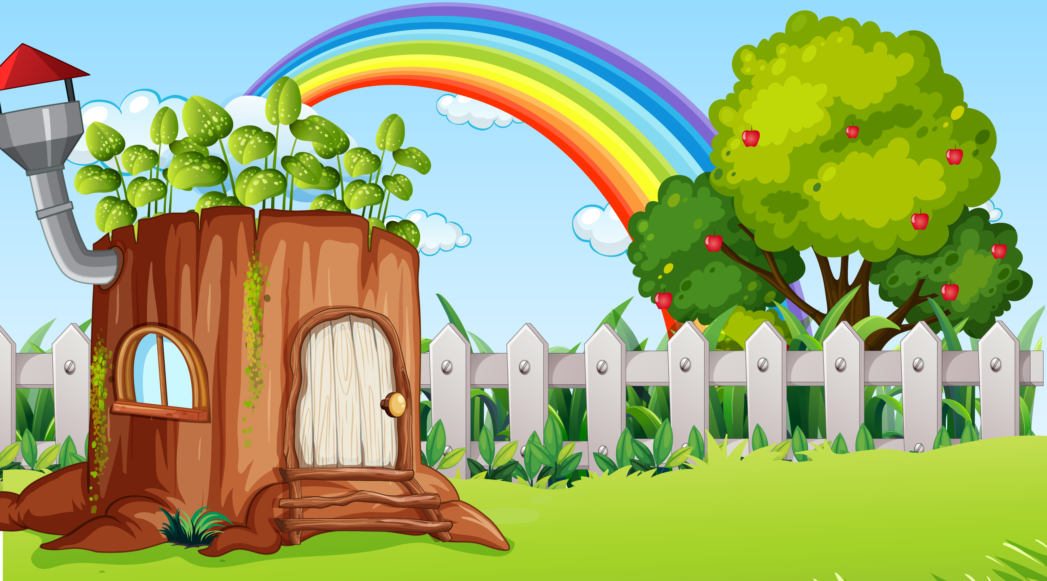
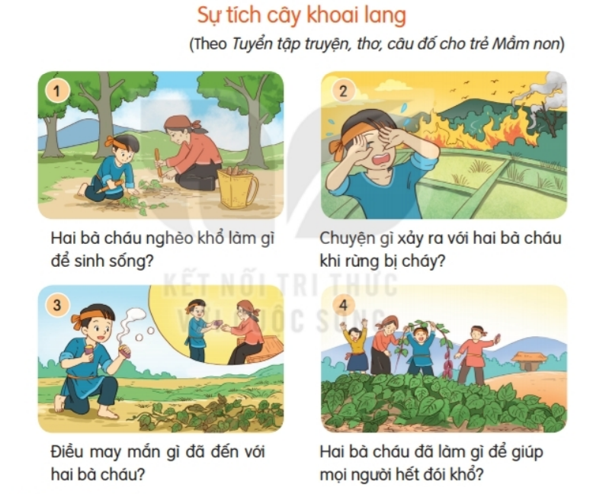
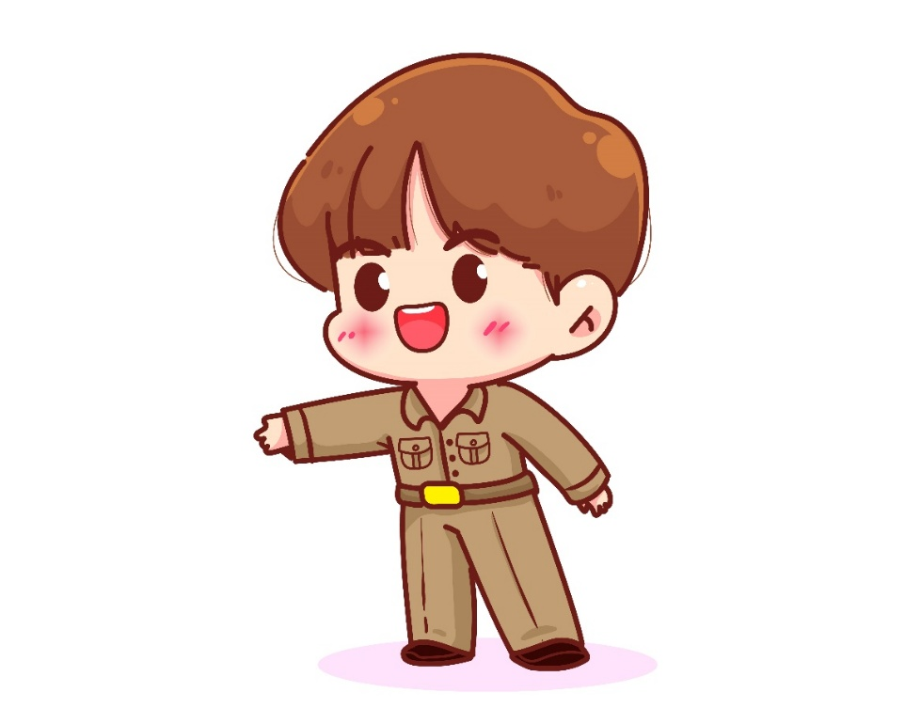
Dựa vào tranh và câu hỏi gợi ý, đoán nội dung của từng tranh.

Slide 3
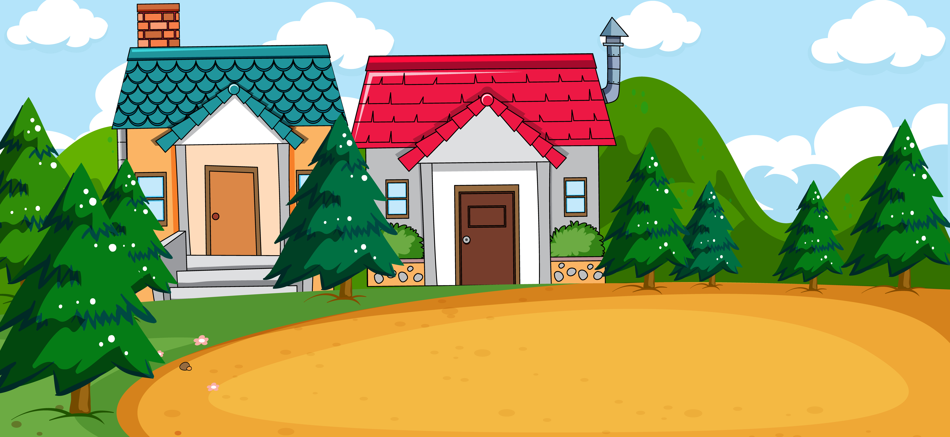


Nghe kể chuyện

Slide 4
Kể lại từng đoạn của câu chuyện theo tranh.

Slide 5








Slide 6


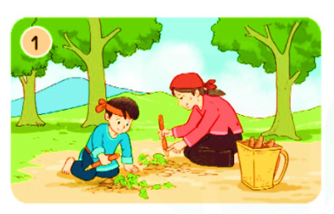
2. Kể lại từng đoạn câu chuyện
Ngày xưa, có hai bà cháu nghèo khổ, hằng ngày phải đi đào củ mài để ăn. Một hôm, cậu bé nói với bà:
- Bà ơi, cháu đã lớn. Cháu sẽ làm nương, trồng lúa để có gạo nấu cơm.
Từ đó, cậu bé chăm chỉ trồng cây trên nương.

Slide 7
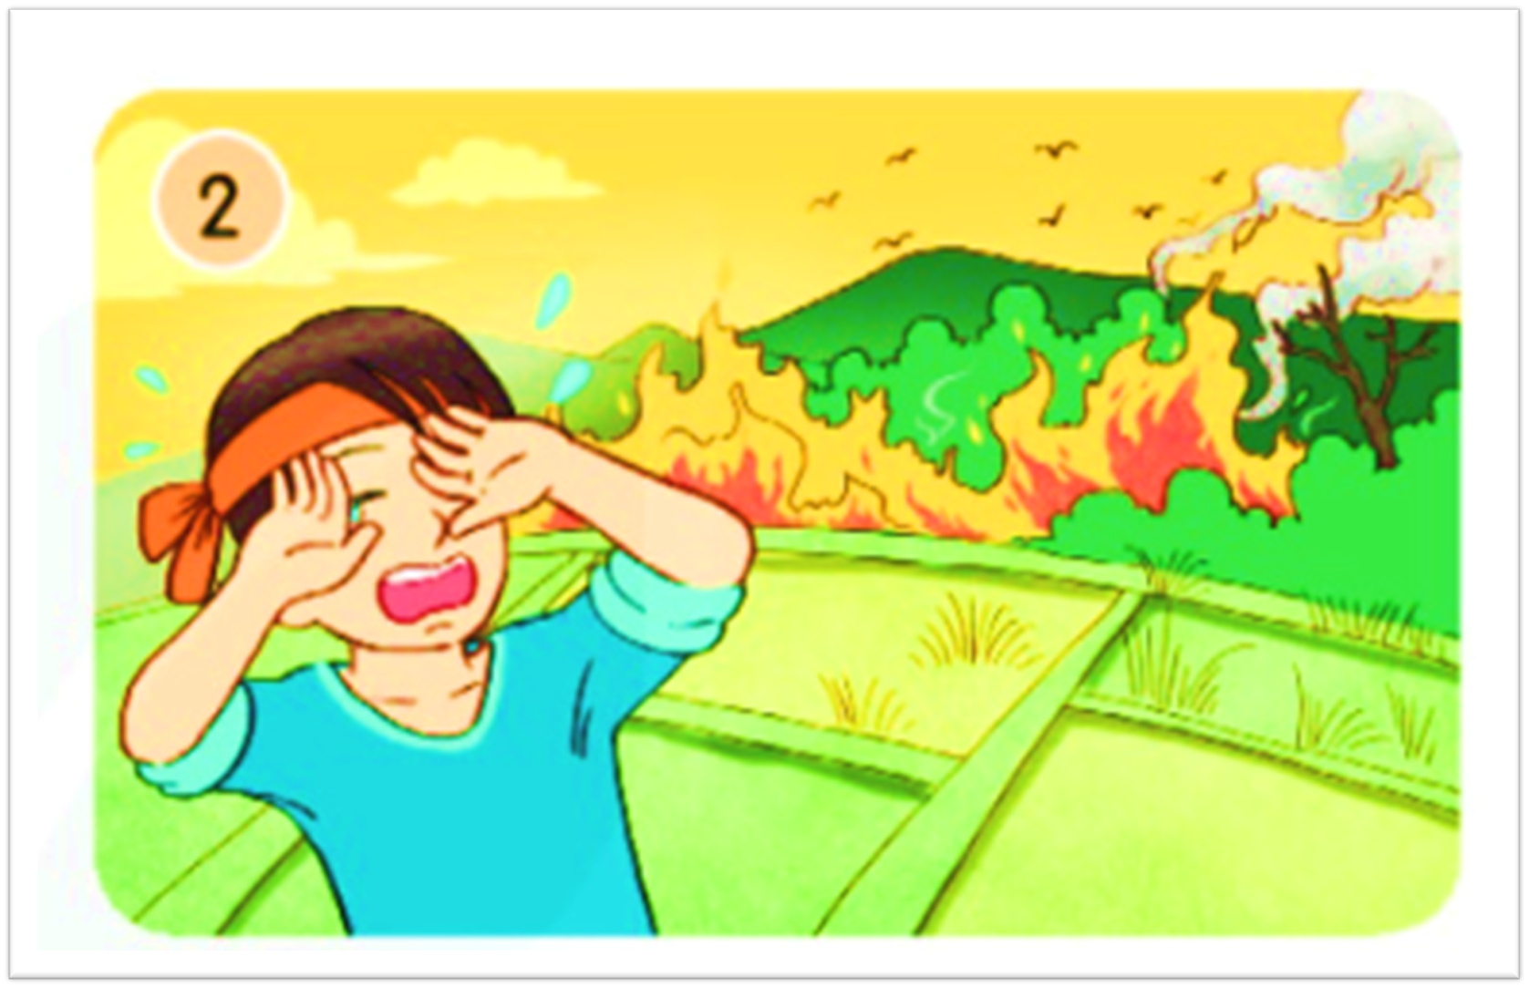
2. Kể lại từng đoạn câu chuyện
Năm đó, gần đến ngày thu hoạch lúa thì chẳng may khu rừng bị cháy. Nương lúa thành tro. Cậu bé buồn quá, nước mắt trào ra. Bỗng, Bụt hiện lên, bảo:
- Ta cho con một điều ước, con ước gì?
- Dạ, con chỉ mong bà của con không bị đói khổ.
Bụt gật đầu và biến mất.

Slide 8
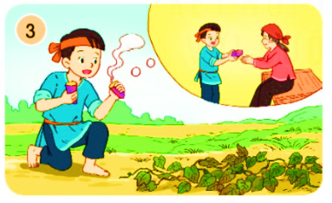
2. Kể lại từng đoạn câu chuyện
Hôm ấy, cậu bé đào được củ gì rất lạ. Củ bị lửa rừng hun nóng, có mùi thơm ngòn ngọt. Cậu bé nếm thử, thấy rất ngon, bèn đào thêm mấy củ nữa đem về cho bà. Bà tấm tắc khen ngon và thấy khoẻ hẳn ra. Cậu bé kể lại câu chuyện gặp Bụt cho bà nghe, bà nói:
- Vậy củ này chính là Bụt ban cho đấy. Cháu hãy vào rừng tìm thứ cây quý đó đem trồng khắp bìa rừng, bờ suối để người nghèo có cái ăn.

Slide 9
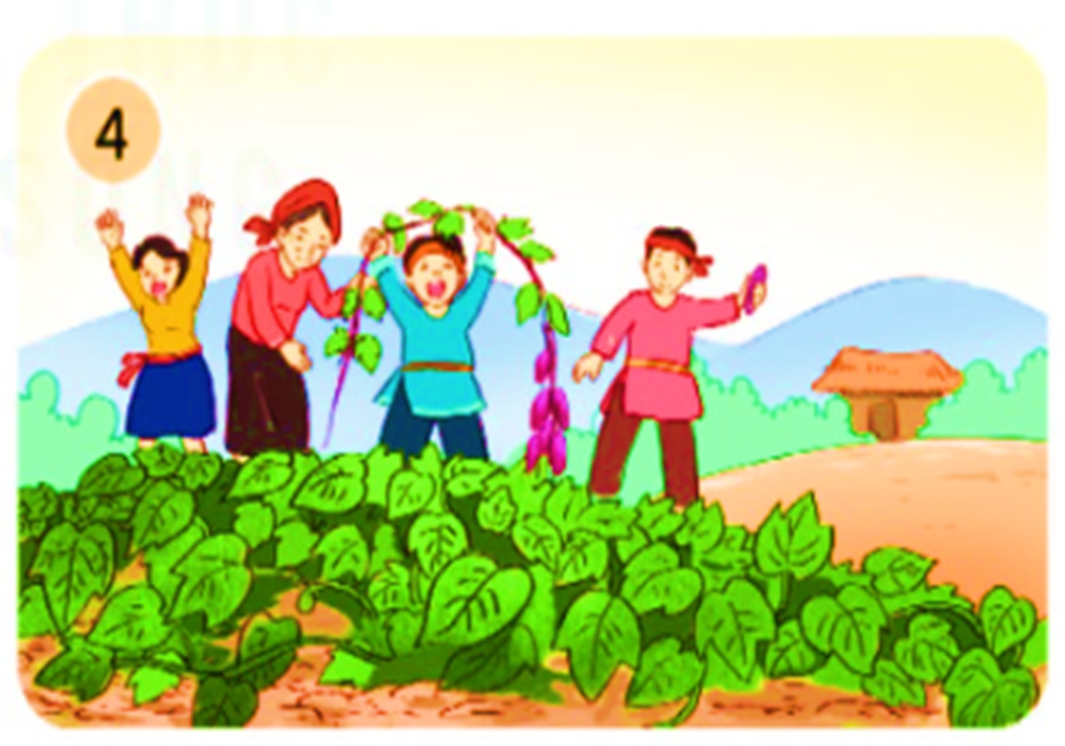
2. Kể lại từng đoạn câu chuyện
Cậu bé làm theo lời bà dặn. Chỉ mấy tháng sau, loài cây lạ mọc khắp nơi, rễ cây phình to ra thành củ có màu tím đỏ. Từ đó, nhà nhà hết đói khổ. Mọi người gọi cây đó là “khoai lang”. Đến bây giờ, khoai lang vẫn được nhiều người ưa thích.

Slide 10


Slide 11
Em có nhận xét gì về cậu bé trong câu chuyện?
Nói 1 câu về tình cảm của cậu bé đối với người bà của mình.

Slide 12


Về nhà: Kể cho người thân về những việc làm tốt của người cháu trong câu chuyện trên.

Slide 13




